Slide 1
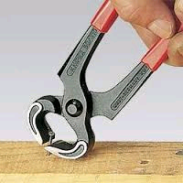
Tangconstructies
‘Tangconstructie: grote afstand tussen delen die eigenlijk bij elkaar horen. Hierdoor wordt de zin minder goed leesbaar. ‘
De meest gemaakte tangconstructies:
Lidwoord en zelfstandig naamwoord staan te ver uit elkaar!
De werkwoorden staan te ver uit elkaar!
Delen van een splitsbaar werkwoord staan te ver uit elkaar

Slide 2
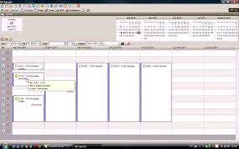
Hoe maak je de volgende zinnen beter leesbaar? Met de onderstreepte woorden moet je wat doen
De door de leraar vorige week woensdag opgegeven toets werd voor de zoveelste keer verplaatst.
Zet lidwoord en zelfstandig naamwoord niet te ver uit elkaar!
De toets die vorige week woensdag was verplaats door de leraar werd voor de zoveelste keer verzet.

Slide 3
Hoe maak je de volgende zinnen beter leesbaar? Met de onderstreepte woorden moet je wat doen
2. De toets moesten de leerlingen op last van de bevlogen docent zo goed mogelijk bestuderen.
Zet de werkwoorden zo dicht mogelijk bij elkaar!
De toets moesten de leerlingen zo goed mogelijk bestuderen op last van de bevlogen docent.

Slide 4
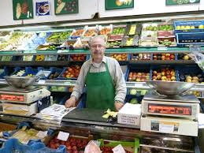
Hoe maak je de volgende zinnen beter leesbaar? Met de onderstreepte woorden moet je wat doen
3.De groenteboer weegt de groente die al een tijdje in de hoek van de winkel had gelegen af.
Zet de delen van een splitsbaar werkwoord niet te ver van elkaar.
De groenteboer weegt de groente af die al een tijdje in de hoek van de winkel had gelegen.

